Slide 1
如何通過指甲檢視健康

Slide 2
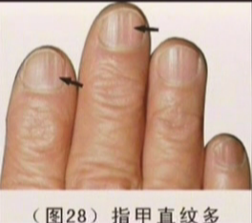
指甲板縱紋
指甲縱紋——神經衰弱
指甲上有數條明顯縱紋表示長期神經衰
弱、機體衰老的象徵。容易出現：
神經衰弱，長期失眠，多夢，易醒，難
入睡。
消耗性疾病，體力透支（如身心疲勞綜
合征）。
免疫功能差，容易感冒。

Slide 3
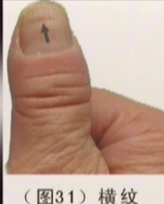
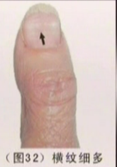
指甲板横纹
指甲橫紋多且細者，
多見於長期慢性消化系統疾病。
飲食稍不注意，
就會出現腹痛、泄瀉等症狀。
橫紋深粗者，表示一次嚴重的疾病。
指甲橫紋多且細者，
多見於長期慢性消化系統疾病。
飲食稍不注意，就會出現腹痛、
泄瀉等症狀。

Slide 4
指甲的斑点
瘀黑斑點—是表示腦部血液迴圈發生障礙的徵兆。
一般右手指甲出現，表示左腦有問題。
指甲白點—消化不良，指甲上出現1個或數個白點：
成人多見肝功能代謝或受損，特別是乙肝慢性病人。
小孩多見於腸胃積滯，消化不良或蟲積或缺鈣
習慣性便秘，長期造成腸胃紊亂也會出現點狀白點。

Slide 5
按壓指甲
一般而言恢復快的表示正常，慢的表示體内有障礙
用一隻手按壓住另一隻指甲尖3秒，見指甲白色後放手，觀察5個手指甲床下血液迴圈回復的快慢，如果馬上呈微紅狀，則表示健康，說明血液迴圈順暢，內臟機能活潑。如果有1個指頭血液迴圈不良，則與這一指頭相應的內臟問題有關。

Slide 6
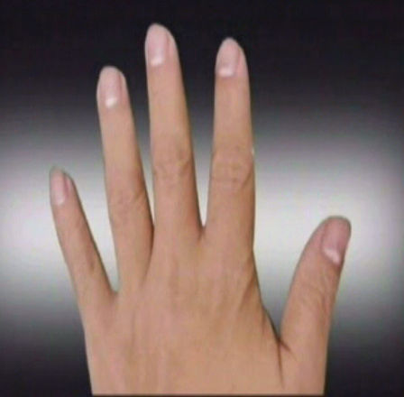
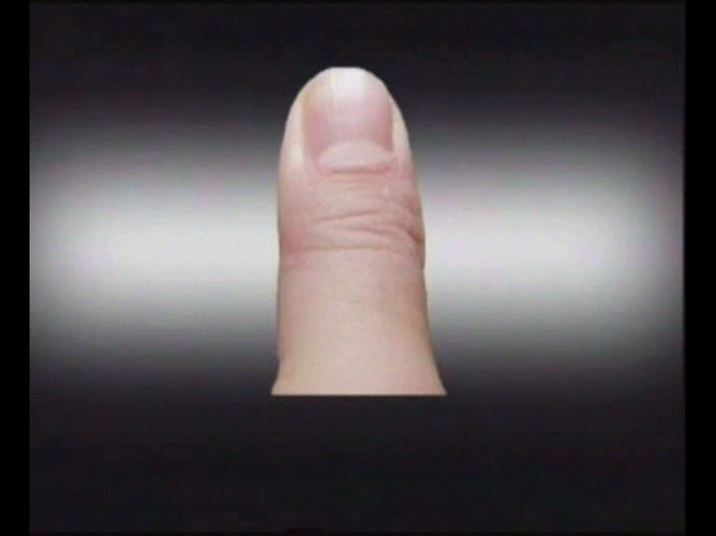
半月痕－正常
半月痕面積占指甲的1/5；
半月痕的顏色為奶白色，
越白越好，表示精力越壯。
雙手8～10個手指要有半月痕。

Slide 7
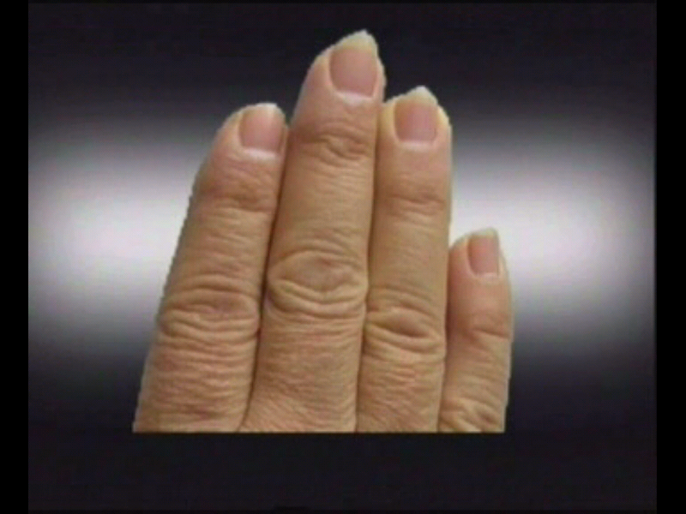
半月痕－不正常
1、寒底型
無半月痕為寒底型。
半月痕越少，表示精力越差，這種人的臟腑功能低下，氣血運行緩慢，容易疲勞乏力，精神不振，吸收功能差，面色蒼白，手腳厥冷，心驚，嗜睡，容易感冒，反復感冒，精力衰退，體質下降，甚則痰濕停滯、氣滯血瘀、痰濕結節、腫瘤

Slide 8
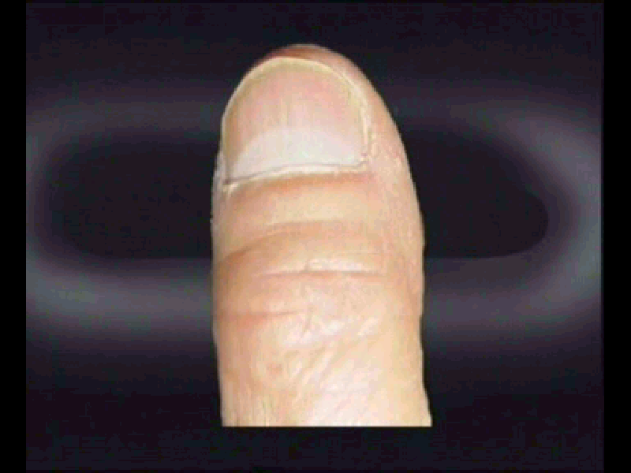
2、熱底型
連小指也有半月痕者，半月痕增大均屬熱底型。
這種人的臟腑功能強壯
身體素質較好。但在病理情
況下，則是陽氣偏盛，臟腑
功能亢進。可見面紅，上火
，煩躁，便秘，易怒，口幹
，食量大，不怕冷，好動，
甚至血壓高、血糖高、中風。

Slide 9
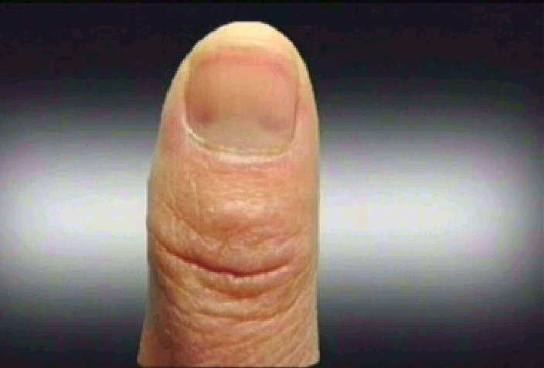
3、寒熱交替型（陰陽失調型）
半月痕的邊界模糊不清，顏色逐漸接近甲體顏色者，屬寒熱交錯型或
陰陽失調型。寒熱交替型提示人體內有陰陽偏盛衰的變化，寒熱的變
化可因保養的不同而異。

Slide 10
所謂“精足人壯（半月痕足），精弱人病（半月痕變色），
精少人老（半月痕少），精盡人亡”。無半月痕的人即使暫時
無病，也需要迅速補養身體。特別是只剩下拇指有半月痕時，
體內正在告訴你已經用“底油”了，需趕快加“油”了！
保健建議：精力的補充要靠優質中性蛋白質，如奶類、蛋類、豆類、魚類和黑色性食物、種子性、胚胎性食物，只要保證營養，堅持保養，一般1個半月就在一個指甲長出，通常是先長拇指，以後依次食指、中指、環指、小指，半年以後才能長滿。但是，平常要注意休息，如果長期熬夜，則夜生活過度半月痕又會很快消失。

Slide 11
如何觀手知健康

Slide 12
主心腎陰虛，煩躁、上火、失眠、多夢緊張.
手感熱
主脾腎陽虛。體弱怕冷，消化吸收能力差
手感凉

Slide 13
主心脾兩虛。容易疲倦乏力。手掌多汗者，多為脾胃積熱，心火盛、心理壓力，精神緊張
手感濕
手感乾
主肺脾兩虧。皮膚乾燥，容易感冒

Slide 14
手感温暖、潤澤
主五臟調和，身體健康
手感粘
主內分泌失調，特别是糖尿病人多見。

Slide 15
巧手三六操
常練十巧手，輕鬆又健康

Slide 16
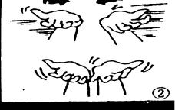
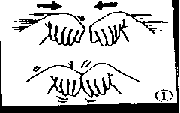
第一巧
第二巧
手掌側擊36次
說明：
打擊小腸經／后溪穴。
主治：
頭項強痛、放鬆頸項肌肉群及預防骨刺、骨頭退化。
虎口平擊36次
說明：
打擊大腸經／合谷穴。
主治：
預防及治療顏面部位的疾病。如視力模糊、鼻炎、口齒疼痛、頭痛及預防感冒。

Slide 17
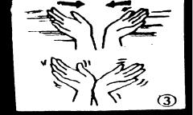
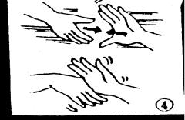
第三巧
手腕互擊36次
說明：
打擊心經及心包絡經／大陵穴。
主治：
預防及治療心臟病、胸痛、胸悶、紓解緊張的情緒。
第四巧
虎口交叉互擊36次
說明：
穴位是八邪穴。
主治：
預防及治療末梢循環，如手麻、腳麻等末梢循環疾病。

Slide 18
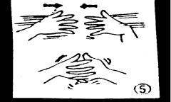
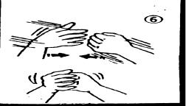
第五巧
十指交叉互擊36次
說明：
穴位是八邪穴。
主治：
預防及治療末梢循環，如手麻、腳麻等末梢循環疾病。
第六巧
左拳擊右掌心36次
說明：
經絡是心經和心包絡經／勞合穴。
主治：
消除疲勞及提神的作用。

Slide 19
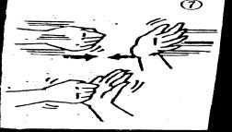
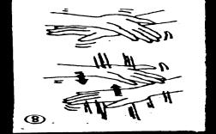
第七巧
右拳擊左掌心36次。
說明：
經絡是心經和心包絡經／勞合穴。
主治：
消除疲勞及提神的作用。
第八巧
手背互相拍擊36次
說明：
打擊到的是三集經／陽池穴。
主治：
調整內臟機能、預防及治療糖尿病。

Slide 20
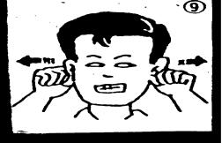
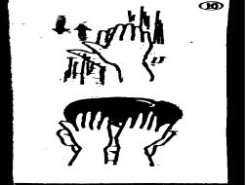
第九巧
搓揉雙耳36次
說明：
耳垂的穴位很多。
主治：
眼點、顏面部及腦部等部位的循環。
第十巧
手掌心互相摩擦6下至微熱，輕蓋雙眼，眼球左右轉6圈，週而復始作6次
說明：
運用氣功原理，調整眼晴的經氣。
主治：
預防近視、老花及視力模糊。

Slide 21
綠茶裏面含有茶坨酚，茶坨酚是抗癌的；
還含有氟，氟不僅能堅固牙齒，還能消滅蟲牙，消滅菌斑，每天拿綠茶水漱口，就可以保健牙齒．到了老年，你就可以牙齒堅固，不得蟲牙；
綠茶本身含有茶甘寧，它可以提高血管韌性，使血管不容易爆裂．
１．綠
在所有的飲料裡，綠茶是第一的．
２．葡萄酒
紅葡萄皮上有種東西叫“逆轉醇”，它可以抗衰老，是抗氧化劑，常喝紅葡萄酒的人不得心臟病．還有它可以幫助防止心臟的突然停搏．
每天喝葡萄酒不超過５０－１００毫升，不會喝酒的，可以吃紅葡萄不吐葡萄皮，都是一樣保健的．
紅葡萄酒還有個作用是降血壓，降血脂．

Slide 22
３．酸奶
優酪乳是維持細菌平衡的．所謂維持細菌平衡是指有益的細菌生長，有害的細菌消滅，所以吃優酪乳可以少得病．
（牛奶裏含的是乳糖，對乳糖吸收最大的是白種人，在亞洲黃種人中有７０％不吸收乳糖．所以牛奶雖好，但喝得再多，不吸收還是沒用－－－牛奶不是不可以喝，喝的時候，適當加點豆漿就好）
4．骨頭湯
骨頭湯裏有琬膠．
琬膠是延年益壽的

Slide 23
5．蘑菇汤
蘑菇能提高免疫功能
6．豆漿
大豆製成的豆漿，裏面含的是寡糖，它能被人體１００％吸收．而且豆漿裏還含有鉀，鈣，鎂等．鈣比牛奶含量多．
對我们黄種人來說，最適合的是豆漿．

Slide 24

“食”

Slide 25
１．谷
老玉米==“黃金作物”
老玉米裏含有大量的卵磷脂，亞油酸，穀物醇，ＶＥ，所以多吃老玉米，可以預防高血壓和動肪硬化．
蕎麥=三降，降血壓，降血脂，降血糖．
蕎麥裏含有１８％的纖維素，常吃蕎麥不會得腸道癌，直腸癌，結腸癌．

Slide 26
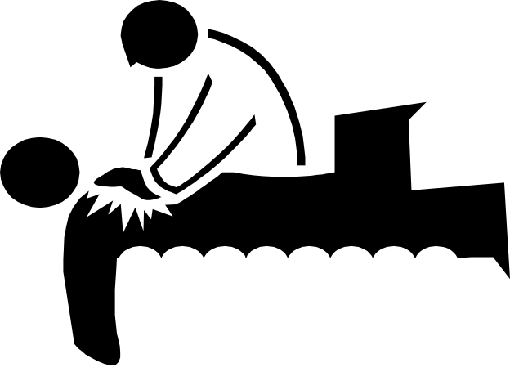
薯類==白薯，紅薯，山藥，土豆．
“三吸收”－－－吸收水份（不得直腸癌，結腸癌），吸收脂肪，糖類（不得糖尿病），吸收毒素（不發生胃腸道炎症）
燕麥==降血脂，降血壓．能降甘油三酯
如果血壓高，一定要吃燕麥，燕麥粥，燕麥片．使你的血脂降下來．
小米==除濕，健脾，鎮靜，安眠．

Slide 27
2．豆
大豆中起碼有五種抗癌物質，特別是黃酮，只在大豆中才有，它能預防，治療乳腺癌，直腸癌，結腸癌．
“大豆行動計畫”==一把蔬菜一把豆，一個雞蛋加點肉。
—國家衛生部

Slide 28

3．菜
胡萝卜
本草綱目裏寫胡蘿蔔是養眼蔬菜，它有幾個功用，
第一，它養粘膜，不容易感冒；
第二，它養頭髮，養皮膚，有健美作用；
第三，它有抗癌作用，而且對眼睛特別好，尤其是夜盲症，吃了就好
南瓜
它刺激維生素細胞，產生胰島素，所以常吃南瓜的人不得糖尿病．具有此功能的還有苦瓜，都一定要多吃．

Slide 29
蕃茄
就是番茄．吃番茄不得子宮癌，卵巢癌，胰腺癌，膀胱癌，前列腺癌．番茄裏面有個東西叫蕃茄素，它和蛋白質結合在一塊，周圍有纖維素包裹，必須加溫到一定程度才能出來．
生吃番茄不抗癌
番茄最好的吃法是番茄炒雞蛋，或是蕃茄湯，番茄雞蛋湯．
大蒜
大蒜是抗癌之王．大蒜的吃法很特別，必須先把它切成片，一片一片的薄片放在空氣裏１５分鐘，它跟氧氣結合以後產生大蒜素．大蒜本身不抗癌，大蒜素才抗癌，而且是抗癌之王．所以大蒜熟吃，一瓣一瓣地吃，都等於零，沒有抗癌作用．
大蒜有味不用怕，吃點山楂，嚼點花生米，再吃點好茶葉就沒味了．

Slide 30
黑木耳
現在很多人屬於高凝體質（血稠）－－－矮，粗．胖的人，更年期的女同胞，脖子短的人，血型ＡＢ的人特別容易高凝血稠．高凝血稠容易引發心肌梗死．
木耳最大功效就是可以使血不粘稠．值得注意的一點是吃花生米時要剝皮吃，花生皮沒有營養，它只能治血凝片，提高血小板，止血用的．

Slide 31
４．動物食品
如果有豬肉，又有羊肉，吃羊肉；
有羊肉又有雞肉，吃雞肉；
有雞有魚，吃魚肉；
有魚有蝦，吃蝦．其中小魚小蝦為最好，而且要吃全魚全蝦，因為有活性物質都在小魚小蝦的頭部和腹部．

Slide 32
５．螺旋藻
螺旋藻还有防辐射作用．
營養分佈最平衡，是鹼性食品．它能平衡飲食．
它對幾個病特別重要：
１．心腦血管病，它能降血壓，降血脂．
２．糖尿病，這病缺少蛋白，維生素，螺旋藻能補充維生素還
能使病人不得合併症，螺旋藻是幹糖，糖尿病人血糖不穩
定，用螺旋藻後可以逐漸停藥，然後逐漸停螺旋藻，最後
拿飲食控制．
３．胃炎，胃潰瘍，螺旋藻有葉綠素，對胃粘膜有恢復作用．
４．肝炎，累旋藻能使病毒不複製，而且大量氨基酸能使肝細
胞恢復，含有膽鹼，能使肝功能恢復．提高免疫力．

Slide 33
原則：
要吃７成飽，一輩子不得病，
吃８成飽最多了，
吃１０成飽，那２成沒有用，是廢物．
搭配為：副食６主食４；
粗糧６細糧４；
植物６動物４．

Slide 34
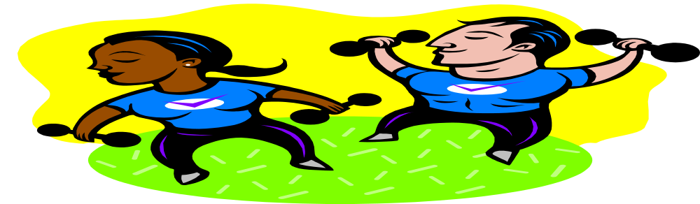
二．有氧運動
第一
千萬不要早上運動，早上基礎血壓高，基礎體溫高，
腎上腺至少比傍晚高４倍，有心臟病的人很容易出問題．
建議傍晚鍛煉，飯後４５分鐘再運動．
第二
早上起床時間６點，開窗時間９點至１１點，１４點至１６點．
若午睡，時間是飯後半小時，最好睡一個小時．
晚上１０點到１０點半睡覺，而且睡前洗個熱水澡，水溫４０－５０度，會使睡眠品質提高．

Slide 35
温馨提示您
最好的運動是步行！

Slide 36
三．心理狀態
如果心理狀態不好，那就是白吃白鍛煉了，這是很重要的．生氣容易得腫瘤，全世界都知道．
國際心理學會提出5個避免生氣的方法：
１．躲避
２．轉移，人家罵你，你去下棋，釣魚，沒聽見．
３．釋放，是找知心朋友談談，釋放出來，要不然擱在心裏要
得病的．
４．昇華，就是人家越說你，你越好好幹．
５．控制，這是最主要的一個方法，就是你怎麼罵我不怕．

Slide 37
知足的心態悅納生活
糊塗一點，
瀟灑一點，
度量大一些，
風格高一點，
站得高一點，
望得遠一點，
活得舒服多十點。
您的態度决定您的一切！

Slide 38
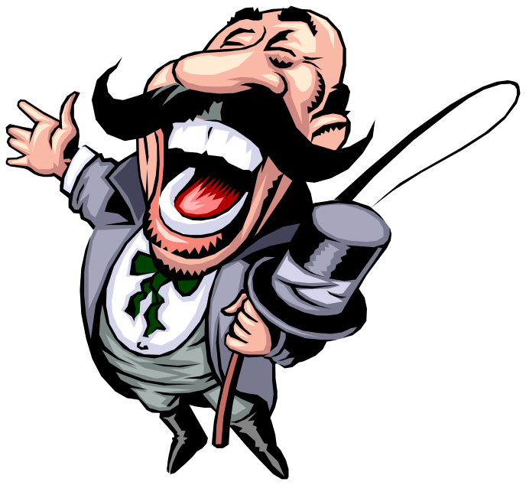
心裡話
國際會議上已經給我們提出警告了，讓我們喝綠茶，吃大豆，睡好覺，常運動，不要忘記常歡笑．希望每個人都要注意平衡飲食，有氧運動，而且注意你的心理狀態，該哭時哭，該笑時笑．
天天三笑容顏俏，
七八分飽人不老，
相逢借問留春術，
淡泊寧靜比藥好。

Slide 39
八
段
錦
神
功
雙手托天理三焦
左右開弓似射雕
調理脾胃需單舉
五癆七傷望後瞧
搖頭擺尾去心火
雙手攀足固腎腰
攢拳怒目增氣力
背後七顛百病消

Slide 40
平安祝各位
身體健康
笑口常開
都能活過100歲！

